Slide 1
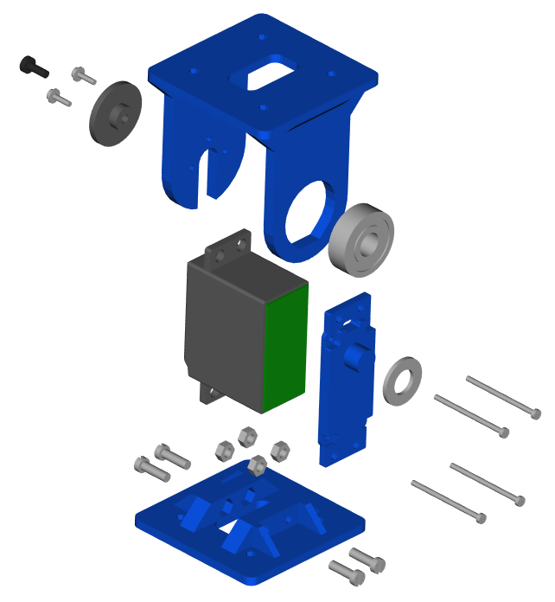
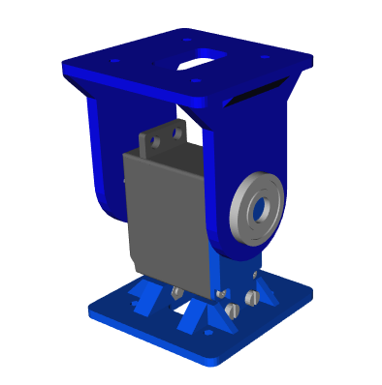


MECATRÓNICA
Estructuras mecánicas (II)

